Slide 1

人は間違え機械はコワれる、
その時の品質心理を学ぶ。
理事長 村田一郎
Ｒ－マップⓇ実践技術者／指導講師
＊Ｒ－マップ®は村田一郎（当機構理事長）の登録商標です。
当内容の転載を禁じます。ＮＰＯ法人品質安全機構 copyright(c) all right reserved. http://park21.wakwak.com/~safety/ 250622日本技術士会・山梨）
1
Notes:
1

Slide 2

第１章
企業品質の高め方
・経営品質
・労働品質
・文書品質
・コミュニケーション品質
・監査品質
：
当内容の転載を禁じます。ＮＰＯ法人品質安全機構 copyright(c) all right reserved.safety-npo@aa.wakwak.com
2

Slide 3
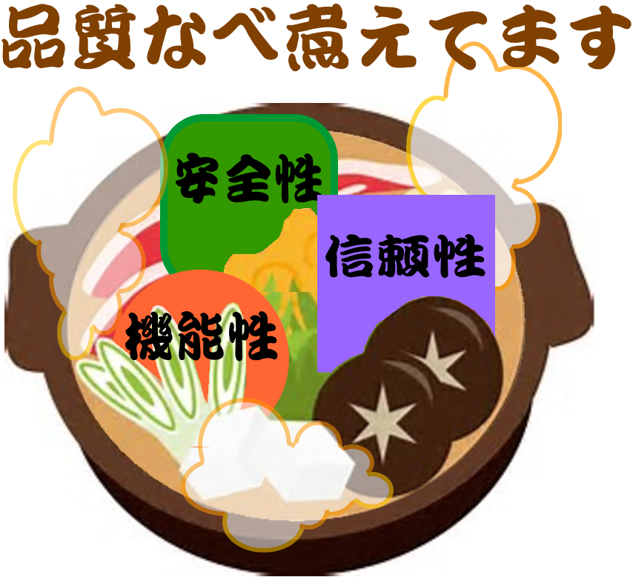
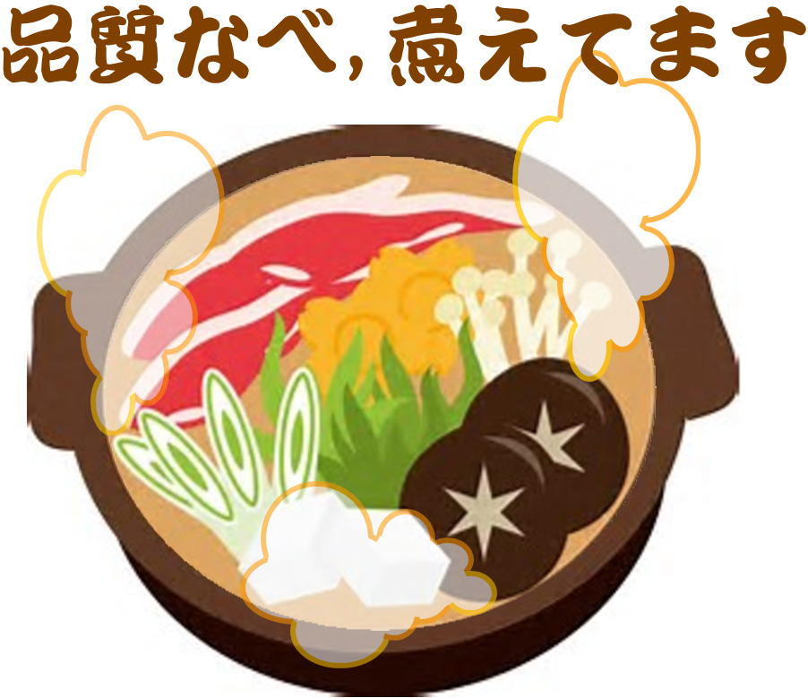

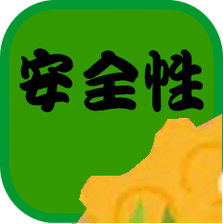
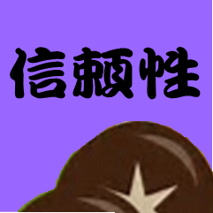
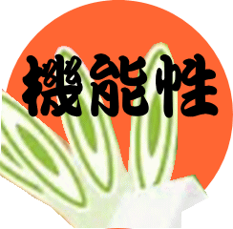
おいしい品質は、
三つの味の
バランス
【悪い品質】
・豊洲市場移転×安全性
・神鋼の文書偽造×機能性
・日産の無資格者検査×信頼性
当内容の転載を禁じます。ＮＰＯ法人品質安全機構 copyright(c) all right reserved.safety-npo@aa.wakwak.com

Slide 4
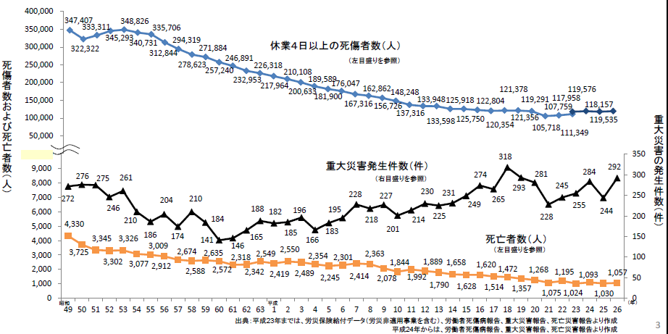
労災の４０年、被害者は減ったが・・・
重大災害
増加
＊重大災害（厚労省）
1事故で3人以上の被害者
当内容の転載を禁じます。ＮＰＯ法人品質安全機構 copyright(c) all right reserved.safety-npo@aa.wakwak.com
当内容の転載を禁じます。ＮＰＯ法人品質安全機構 copyright(c) all right reserved.safety-npo@aa.wakwak.com

Slide 5
なぜ重大災害が増えるのか
パナソニック
・非正規雇用者
・外国人労働者の増加1４０％ （H23～H27）
・品質モチベーションの低下
・大型機械の操作ミス
・労働者の高齢化
・熟練者の減少
４０％（５年後は９０％に）
参考：厚労省 平成 27 年労働災害発生状況の分析等

Slide 6
品質表示は社会との契約
明示の保証
表示したメリットは保証した事になる。
・・・誇大な利便性の表示はクレームのもと。
黙示の保証（リスクコミュニケーション）
表示しなかったデメリットは保証した事になる
・・・製品の弱点を説明して使用者に注意。
国際法 ウイーン売買条約 2009年発効

Slide 7
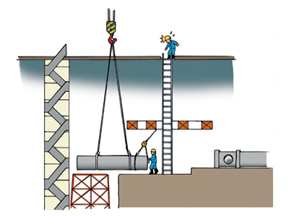
作業品質を惜しんで墜落、死亡。
「面倒！」が
死を招く
当内容の転載を禁じます。ＮＰＯ法人品質安全機構 copyright(c) all right reserved.safety-npo@aa.wakwak.com
当内容の転載を禁じます。ＮＰＯ法人品質安全機構 copyright(c) all right reserved.safety-npo@aa.wakwak.com

Slide 8
作業品質を惜しんで墜落、死亡。
【事故状況】数日前から、正規階段を使わず、 はしごを使用中7.5m落下。監督者もはしごを黙認。はしご上部は28ｃｍしかない。作業品質の厳守
【再発防止策】
・はしごは開口部から60cm以上突出させる
・開口部には、墜落防止のための柵等を設ける
・作業の危険性について、安全衛生教育を実施
【原因】(物) 防護装置、安全装置の法令違反
(人) 「俺は大丈夫！」（危険の引受け）
（管理) ひとごと管理 事故が自分だったら
当内容の転載を禁じます。ＮＰＯ法人品質安全機構 copyright(c) all right reserved.safety-npo@aa.wakwak.com
当内容の転載を禁じます。ＮＰＯ法人品質安全機構 copyright(c) all right reserved.safety-npo@aa.wakwak.com

Slide 9
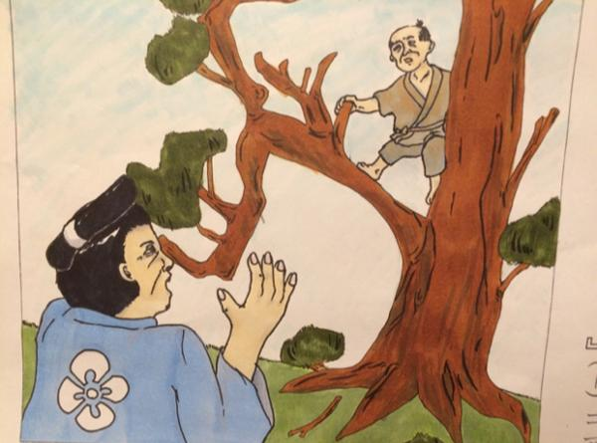
徒然草「高名の木登り
木登り名人が、人を木に登らせた。じっと見ていたが、３ｍくらいまで降りてきた時、「危ないぞ、気をつけよ!」と警告した。さて、その訳は？
「危ないぞ、
気をつけよ!」
当内容の転載を禁じます。ＮＰＯ法人品質安全機構 copyright(c) all right reserved.safety-npo@aa.wakwak.com
9

Slide 10
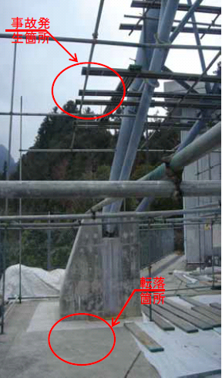
ヒューマ
ンエラー
過信による事故
大地を踏むまで
気を抜くな！
80ｍの鉄塔の塗装工事。昼食で降りる途中、1名が落下。安全帯のフックを、低所に来たためパイプにかけていなかった。
発生原因
ミステイク（過信のミス）
＊徒然草「高名の木登り」
＊100里は９９里を半ばとす
＊安心と思う心が人の敵
当内容の転載を禁じます。ＮＰＯ法人品質安全機構 copyright(c) all right reserved.safety-npo@aa.wakwak.com
10

Slide 11
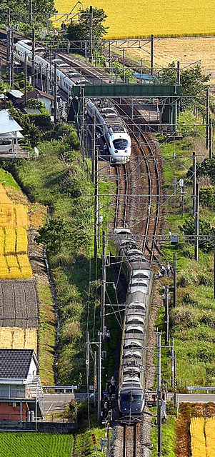
かもめ20号
ヒューマンエラー
計画時のミステイク
ミステイク
「思い込み」
佐賀県ＪＲ長崎線。肥前竜王駅上り特急かもめ２０号の線路に下り特急かもめ１９号が進入。
総合指令が、かもめ19号の位置を、ポイントの手前と思い込み切り替えのタイミングが遅れる。
かもめ19号
＊写真：デジタル朝日2015.05．23
当内容の転載を禁じます。ＮＰＯ法人品質安全機構 copyright(c) all right reserved.safety-npo@aa.wakwak.com
11

Slide 12
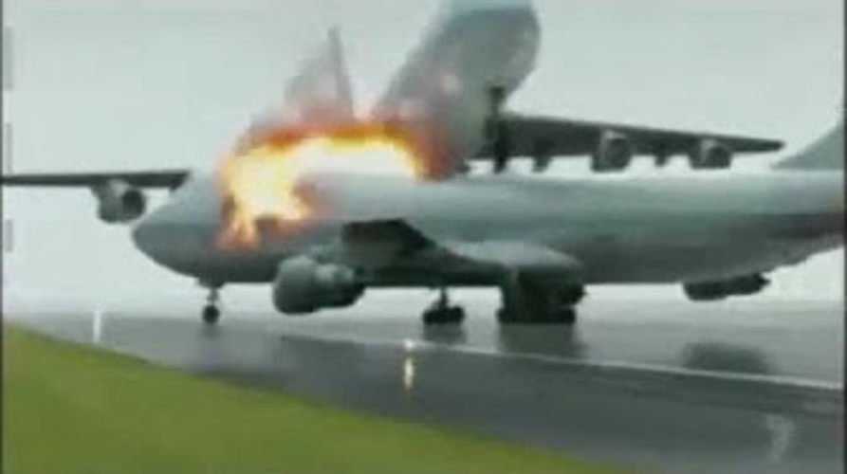
ヒューマ
ンエラー
権威勾配による事故
権威勾配
忖度、斟酌
・秘書を障害（豊田真由子）
・酸欠ストーブ（パロマ・ワンマン社長）
・電車マンション突入（ＪＲ福知山線）
・ジャンボ２機衝突（ＫＬＭ/パンナム）
・その他、
加計学園・
森友学園、
豊洲市場移転
当内容の転載を禁じます。ＮＰＯ法人品質安全機構 copyright(c) all right reserved.safety-npo@aa.wakwak.com

Slide 13
権威勾配の問題解決。難易度順
アドラーの心理学
自分 ＜ 関係＜ 環境 ＜ 相手
・変る勇気を持つ
（場所、時、人）
・取引中止（業者）
・追抜人事を待つ
・異動を願いでる
・転職する
・説明を尽くす
・懇願する
参考：アドラー心理学 ナツメ社
当内容の転載を禁じます。ＮＰＯ法人品質安全機構 copyright(c) all right reserved.safety-npo@aa.wakwak.com

Slide 14
リスクを取りやすいリスキー気質
対象：17歳～63歳の481人（うち女性173人)
配点：「やらない」0%～「やる」100%として自己採点
参考：失敗のメカニズムー忘れ物から巨大事故まで／日本出版サービス
当内容の転載を禁じます。ＮＰＯ法人品質安全機構 copyright(c) all right reserved.safety-npo@aa.wakwak.com

Slide 15
リスキー度が高い質問内容
⑦ アイススケートをしにスケートリンクに来て, 手袋を忘れたが、売店で買わずに、手袋なしで滑つた。
⑫ 友人の家で,素人が調理したフグ料理を食べた。
⑭ 近くのスーパーまで、車で出かけるとき, シートベルトを装着しないで運転した。
⑱交差点で、優先道路を車が走行していないので,「止まれ」の標識があったが,少しスピードを落として通過した。
当内容の転載を禁じます。ＮＰＯ法人品質安全機構 copyright(c) all right reserved.safety-npo@aa.wakwak.com
15

Slide 16
第２章
ヒューマンエラーを
なくす手立て
当内容の転載を禁じます。ＮＰＯ法人品質安全機構 copyright(c) all right reserved.safety-npo@aa.wakwak.com
16

Slide 17
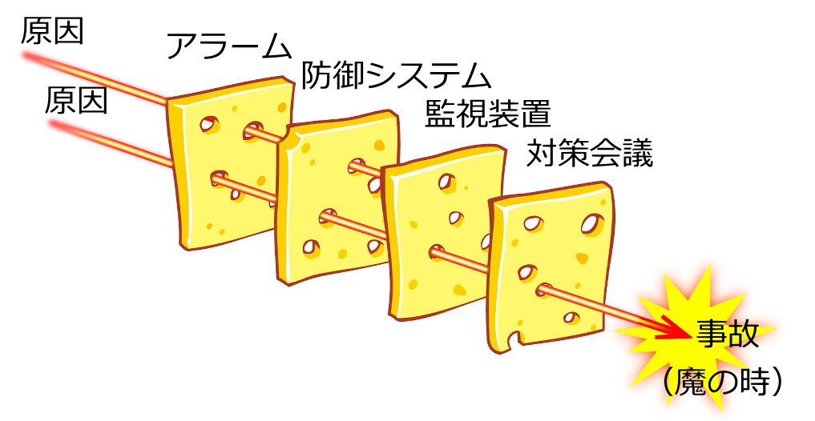
事故は｢魔の時｣に起きる
英国の心理学者 リーズンの考え方
事故は偶然に起きるのではない。
いくつかの「品質の穴＝ヒューマンエラー」が重なった魔の時、必然の結果で起きる。
当内容の転載を禁じます。ＮＰＯ法人品質安全機構 copyright(c) all right reserved. http://park21.wakwak.com/~safety/

Slide 18
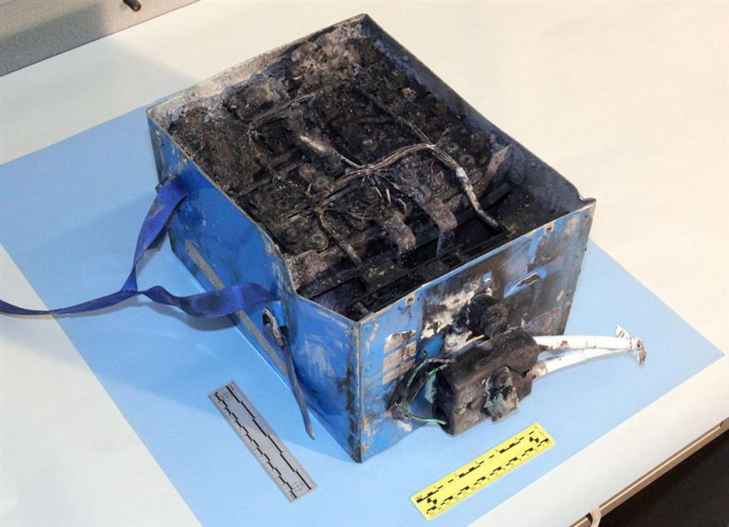
安全を手段にした品質思想
異常時に安全
フェイル・セーフ
馬鹿な使い
方でも安全
悪戯にも
安全
経年劣化
にも安全
フール・プルーフ
＊錠剤シート
タンパー・プルーフ
＊100円ライター
デグラデーション
・プルーフ（壊れ方設計）
＊タイヤのトレッドマーク
フェイル・セーフでない
←B７８７の焼けた電池ボックス。重要部品は複数搭載が安全
当内容の転載を禁じます。ＮＰＯ法人品質安全機構 copyright(c) all right reserved. http://park21.wakwak.com/~safety/

Slide 19
集団の中、個人は手抜きをする。
リンゲルマン
当内容の転載を禁じます。ＮＰＯ法人品質安全機構 copyright(c) all right reserved. http://park21.wakwak.com/~safety/

Slide 20
個人は、集団でリスキーシフトする。
男：賭博型
女：理想型
当内容の転載を禁じます。ＮＰＯ法人品質安全機構 copyright(c) all right reserved.safety-npo@aa.wakwak.com
20

Slide 21
ヒューマンエラーをなくす手立て
相手の立場を尊重 | 権威勾配、期待聴取防止
相手のタイミングで | 相手が作業中の指示は×
1 回に 1 指示 | 「Ａを右に」「Ｂを左に」は×
見やすいボディーサイン | 騒音が大きな現場で有効
重要事項は執拗に | 「ここが重要！」と念押し
面談を重視 | 言葉の情報量は一割以下
相手の目を見て | 心理状態を把握する
相手の理解を確認 | 間違いを防止する効果大
再確認が有効 | 「知らなかった」がエラー元
リマインドメールが有効 | 数回のメールで電話を1回
21
当内容の転載を禁じます。ＮＰＯ法人品質安全機構 copyright(c) all right reserved. http://park21.wakwak.com/~safety/

Slide 22
ヒューマンエラーを有効に防ぐ
１．指差喚呼が有効
（眼、口、腕、耳を動員）
２．短期記憶を長期記憶に換える
（短期記憶は7個、10分で忘れる）
３．作業計画の合意形成が有効
（知らないことは守れない）
22
当内容の転載を禁じます。ＮＰＯ法人品質安全機構 copyright(c) all right reserved. http://park21.wakwak.com/~safety/

Slide 23
第３章
リスク・コミュニケーションが
ヒューマン・エラーを防ぐ
23

Slide 24
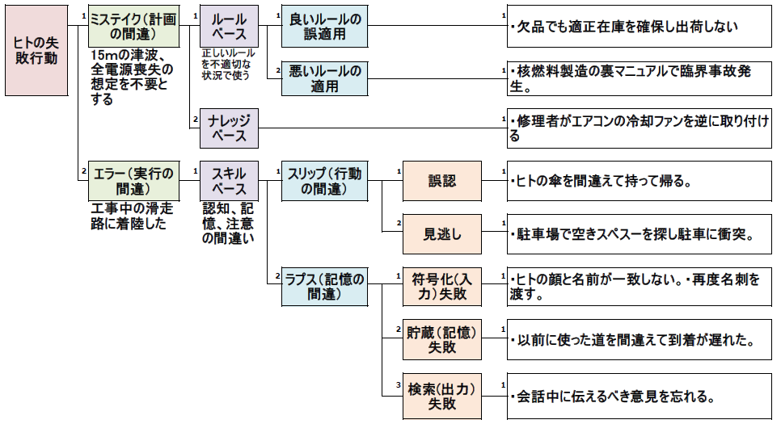
ヒューマンエラーが起きる流れ
【発生の予防】
・ルールベース ルールの理解
・ナレッジベース 作業の理解
・スキルベース 実行の確認、
（指差呼称）
当内容の転載を禁じます。ＮＰＯ法人品質安全機構 copyright(c) all right reserved.safety-npo@aa.wakwak.com
24

Slide 25
「品質の穴」を埋めるｺﾐｭﾆｹｰｼｮﾝ(双方)
1 | 用語を統一 | 違う職種には標準的な用語（鳶、電気、大工~）
2 | 間違えない用語 | D（ディー）とE（イ―）、１（イチ）と４（シ）と７（シチ） フェネティック・コードを手本にする
3 | 単位をつける | 100キロ（ｇ？ ｍ？ ｔ？ ℓ？）
4 | 省略しない | ×あれ、これ、いつものように、
5 | 事実？推察？を区別 | 「らしい」、「ようだ」⇒事実に変わる
6 | 命令？質問？を区別 | ×「落札は大丈夫かね？」⇒値引きの指示ととる
7 | 目的を伝える | ×「現場を見てきて」⇒「足場がフラレていました」
8 | 質問意図を具体化 | 〇「風が強いので、足場のクランプを確認してきて」
9 | 目標、期限を明確 | 数値を入れて。「A4で１枚、明日までに3部、私に」
10 | 結論を先に | 〇「明日10時、駅改札で待合せ。そのときに・・・」
25
当内容の転載を禁じます。ＮＰＯ法人品質安全機構 copyright(c) all right reserved. http://park21.wakwak.com/~safety/

Slide 26
「品質の穴」を埋めるｺﾐｭﾆｹｰｼｮﾝ（送手）
1 | 相手の立場を尊重 | 権威勾配、期待聴取
2 | タイミング良く | 作業中の指示は、エラーを起こす
3 | 1 回に 1 指示 | ×「Ａを右に回し、Ｂを左に回す」
4 | 誤認しないﾎﾞﾃﾞｨｰｻｲﾝ | 放水「始め」右手真上、「止め」右手水平
5 | 重要事項は執拗に | 「ここ、重要だからね」と念押し
6 | 面談を重視 | 言葉の情報量は全体の一割以下
7 | 相手の目を見て | 心理状態が把握できる
8 | 相手の理解を確認 | 間違いを防止する効果大
9 | 再確認の実行 | 「知らなかつた」ではエラーが起きる
10 | リマインドメールの実行 | メールを送ってから電話を入れる
26
当内容の転載を禁じます。ＮＰＯ法人品質安全機構 copyright(c) all right reserved. http://park21.wakwak.com/~safety/

Slide 27
「品質の穴」を埋める （受け手）
1 | 積極的に聴く | 発言中に自分の意見を割込まない
2 | 即、否定せず理由を聴く | 相手の思い、自分の否定理由を話し合う
3 | 先入観を排除する | 誤解、曲解を避ける
4 | 前例にこだわらない | 前例は基準にならず、慣例は陳腐化
5 | 理解した証しに復唱 | 理解した証しを示す
6 | 疑問を確認 | 「分ったＲＯＧＥＲ」は「要求RIQUWST」を認めたことではない
7 | マイナス情報にお礼する | 相手の勇気に謝辞
8 | 同じ目線で会話 | 権威勾配、お互いが着座､立位
9 | 間違いは即、訂正 | 揚げ足取りは不可、実行に移る前に訂正
10 | 振返りの実施 | 失敗は常に自分側と認識
27
当内容の転載を禁じます。ＮＰＯ法人品質安全機構 copyright(c) all right reserved. http://park21.wakwak.com/~safety/

Slide 28
危ない仕事の３Ｈ
・初めて
・変更
・久しぶり
当内容の転載を禁じます。ＮＰＯ法人品質安全機構 copyright(c) all right reserved.safety-npo@aa.wakwak.com
28

Slide 29
危ない３つの心理
・急ぎ
・面倒
・思いこみ
当内容の転載を禁じます。ＮＰＯ法人品質安全機構 copyright(c) all right reserved.safety-npo@aa.wakwak.com
29

Slide 30
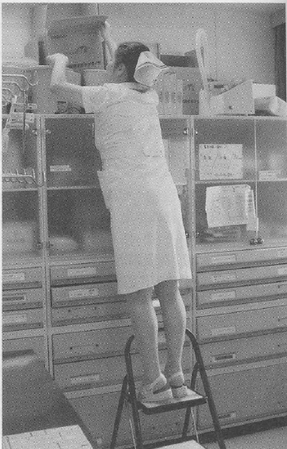

危ない３つの心理/急ぎ/面倒/思い込み
『急ぎの用なので速くしなきゃ！ 』
『脚立を取りに行くのは面倒くさい』
『今まで誰も転んでない、と思う』
高所からの転落
写真出典：「事故と安全の心理学」東京大学出版会
30
当内容の転載を禁じます。ＮＰＯ法人品質安全機構 copyright(c) all right reserved. http://park21.wakwak.com/~safety/

Slide 31
現場が求める仕事力
感
・経験が感を生む
・感が経験を生かす
・感が度胸を育てる
・度胸が感を実行
経験
度胸
・経験が度胸を裏づける
・度胸が経験を豊かにする
当内容の転載を禁じます。ＮＰＯ法人品質安全機構 copyright(c) all right reserved.safety-npo@aa.wakwak.com
31

Slide 32
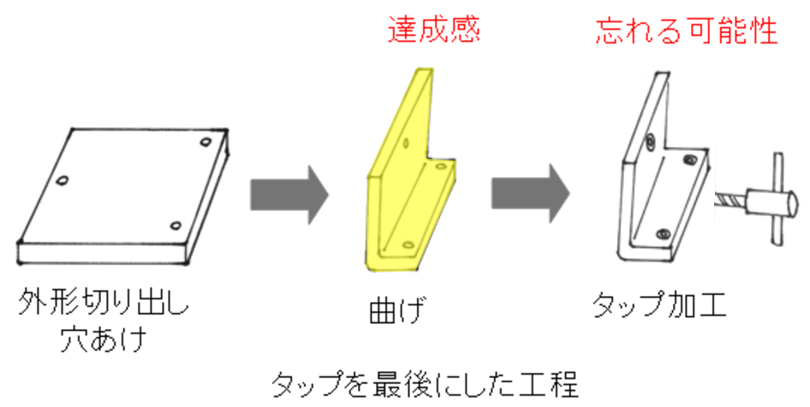
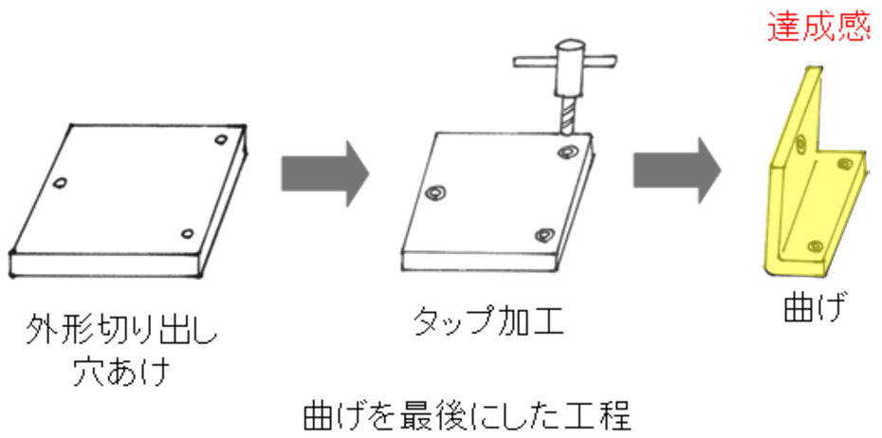
達成感がポカミスを生む
ヒューマンエラーは
工程変更で防げる

Slide 33
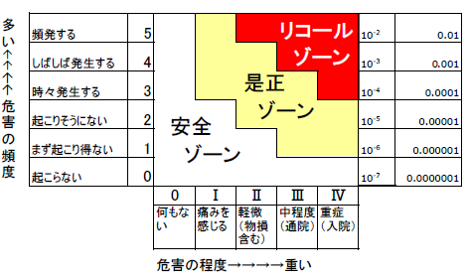
リスクは、３つの原因の積
度数×強度×発見しにくさ
年に何度起きる×ヒヤリハット~死亡災害
×見えない、臭わない、時間差で起きる~
当内容の転載を禁じます。ＮＰＯ法人品質安全機構 copyright(c) all right reserved.safety-npo@aa.wakwak.com
33

Slide 34
まとめ（安全の実現）
・リスクは「品質の穴」が生む
・安心が非安全な行動をまねく
・組織がつくるヒューマンエラー
・集団はリスキーシフトする
・危ない心理IMO、３H、仕事KKD
・ 集団において個人はサボる
・安全を手段にした品質思想
当内容の転載を禁じます。ＮＰＯ法人品質安全機構 copyright(c) all right reserved.safety-npo@aa.wakwak.com

Slide 35
品質に王道なし
エジプト王プトレマイオスが、数学者ユークリッドにクレームをつけた。「もっと簡単に、幾何が解る方法はないのか。」 するとユークリッドは、
「恐れながら王よ、幾何に王道はありません。」といましめた。
当内容の転載を禁じます。ＮＰＯ法人品質安全機構 copyright(c) all right reserved.safety-npo@aa.wakwak.com

Slide 36
感
経験
度胸

